Slide 1
中小製造業接班傳承數位轉型
主題式研發計畫
「○○○○○○」計畫
轉型實踐案
申請單位：○ ○ ○ ○ ○公司
計畫期間：111 年○月○日至111年○月○日（共○個月）
報 告 人：○ ○ ○ ○ ○(職稱)
建議報告人為計畫主持人

Slide 2
轉型實踐案
簡報大綱
壹、公司概況(基本資料、營運及財務狀況、接班人簡介等)
貳、計畫內容、團隊組成與可行性分析
一、轉型策略藍圖規劃構想 (現況分析與轉型目標設定、概念驗證(POC)成果)
二、轉型實踐作法
(一)轉型策略與藍圖
(二)實施方法
1.轉型創新商模 2.雲端與數位科技 3.資安規劃 4.商模驗證規劃
三、團隊組成與可行性分析
(一)團隊組成(接班傳承規劃、計畫團隊組成、委外業者)
(二)可行性分析(計畫架構、數位準備度 、 預估效益、風險評估、經費、人力
編列合理性)
參、計畫執行查核點說明與經費需求
預定進度及查核點、參與計畫研究發展人員簡歷表、經費需求總表
肆、附件
一、申請計畫差異說明資料
二、其他
註1:包含轉型動機與方向、願景目標 註2: 建議可參考商業模式圖(BMC)或商業模式說明
註3:包含供應鏈管理/客戶關係管理 註4: 資安規劃呈現現況與未來團隊組成
註5:包含建置範疇與必要效益達成 註6: 數位準備度(可以圖或表說明)
註7: 須呈現計畫期程內(110-111年)的具體效益及結束後三年(112-114年)的預期效益
本頁列舉項目為簡報必備內容，可增加，並請參考註解納入簡報。
不限制格式，
建議統一字體
註1
註2
註3
註4
註5
註6
註7
1

Slide 3
參考-接班人簡介
接班人:
職稱:
推薦接班原因:

Slide 4
參考-現況分析與轉型目標設定
市場競爭分析
  國內外市場現況、主要客戶與競爭者概況、公司核心競爭力等
轉型目標設定
  轉型動機與方向：為何想轉型？已投入了什麼？有什麼優勢與機會？
  願景：中長期(至少3年)想要變成什麼樣子？通常是實際、可信、具吸引力的。
  目標：為達成願景的相對短期階段任務，通常明確，可驗證。

Slide 5
參考-概念驗證(POC)成果
提供已完成的POC重點說明，驗證轉型方向已具可行性

Slide 6
參考-轉型策略與藍圖
提供佐證並說明經董事會通過的中長期轉型藍圖、分年發展策略與里程碑規劃

Slide 7
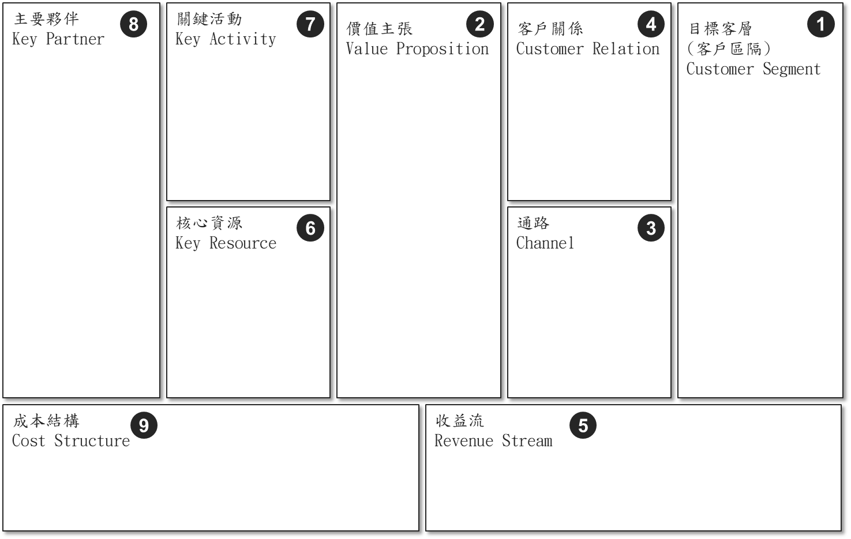
參考-商業模式圖
參考
格式
建議可以參考商業模式圖(BMC)作說明，或以文字說明價值主張及其因應之關鍵活動，須先選定關鍵客戶，再以新通路或新市場觀點來說明新商模。
提案公司：XXXX(股份)有限公司

Slide 8
參考-雲端與數位科技
支援轉型作法:
SCM – 請說明與供應商有關所使用之數位科技
CRM – 請說明與顧客有關所使用之數位科技
雲端 – 請說明相關之數位科技
(表格內容與欄數可自行新增)
 | 經費(元) | 佔比 | 細項 | 內容/規格…等
資訊系統支出 |  | 100%
公有雲
私有雲
其他
  註: 公有雲雲端服務支出為專案計畫執行期間內向雲端服務供應商申租公有雲雲端平台及運算系統產生之費用，佔資訊系統支出至少20%。

Slide 9
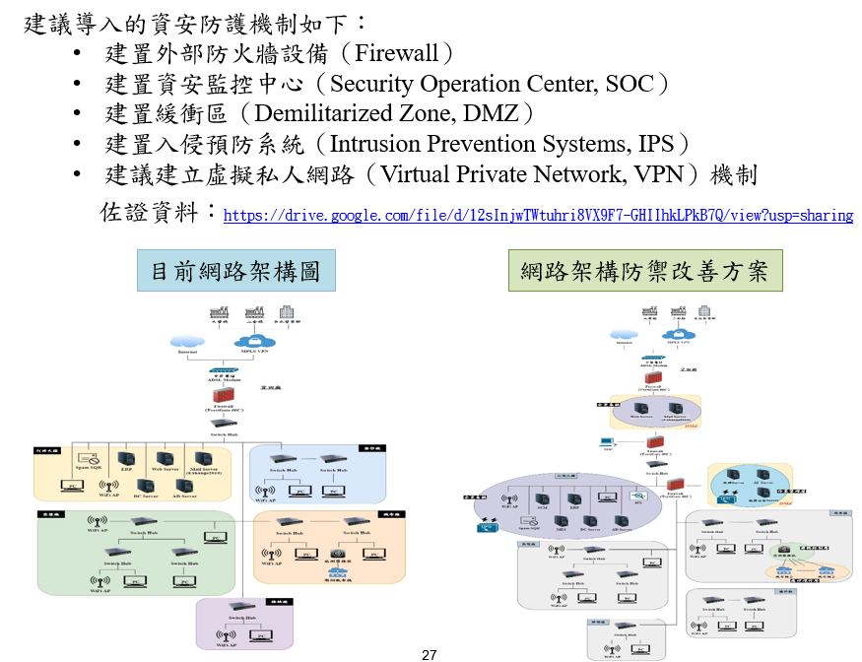
參考-資安規劃
針對資安現況，以資安架構圖及文字說明，呈現目前及未來情境並標示規劃
重點及說明。
圖示
範例
目前情境 AS-IS
未來情境 TO-BE
請說明規劃重點
8

Slide 10
參考-商業驗證規劃
須提供前期POC驗證結果並連結擴大到商業驗證POB之規劃，包含雲端與數位科技系統建置範疇及新商模至少3個月試營運，且須於結案時達成必要效益(海外營收與員工薪資)，需包括關鍵活動之收益流。
 | 內容 (可以圖或表說明)
驗證範疇 | (SCM/CRM系統建置)
驗證時間
使用之雲端與數位科技
預期達成之必要效益
關鍵收益流

Slide 11
參考-接班傳承規劃
包含企業文化、接班現況、接班人參與決策流程、公司治理情形、人才培育、激勵措施等，以圖或文字提供說明公司對於接班的重視與配合措施。

Slide 12
參考-計畫團隊組成
範例
建議以表格整理說明
團隊組成人員 | 姓名 | 職稱 | 主要專長 | 學經歷 | 參與分項計畫及 工作項目
計畫主持人
數據治理
IT技術
OT技術
其他

Slide 13

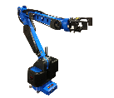







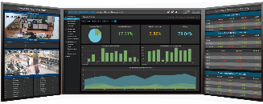

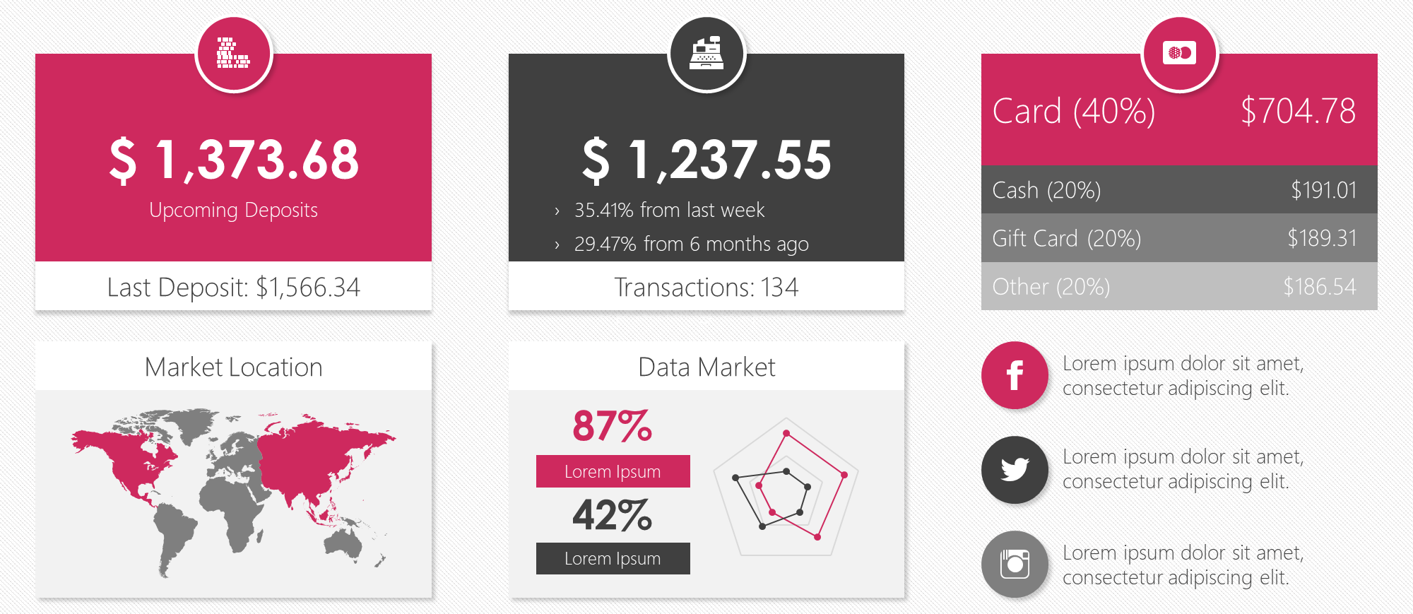
參考-數位準備度 (1/3)
AS-IS 現狀數位準備程度
範例
生產製造流程
客戶關係
管理
鍍層處理
規格檢測
出貨
接單
研磨
裁切
CRM
品質檢測
PLM 產品生命週期管理
銷售管理
顧客
APS
智慧排程
IOT+MES
條碼
即時報工
AI+AOI
服務管理
產品全檢
生產履歷
行銷管理
耗材供應商
供應鏈管理平台(SCM)
ERP
原料供應
委外加工(裁切/光磨)
戰情中心
HR
智能
詢價
智能
採購
採購需求預測
智能出貨管理
人資管理系統
人臉
辨識
系統
資安
防護
供應鏈管理
經營管理

Slide 14
參考-數位準備度 (2/3)
範例
建議以表格整理說明提案廠商之各項數位化程度與採用之技術
數位準備程度: 請說明數位化程度與採用之技術
運作流程 | 分類 | 內容 | 採用之技術
•內部運作流程 | 經營管理 | 須說明管理流程 | 如ERP、雲端人資系統、RPA等 (參考建議)
 | 生產製造 | 須說明生產流程 | 如AOI、IoT、MES、AI (參考建議)
•外部運作流程 | 經營管理(含CRM) | 須說明內涵 | 如智能客服、Line bot、 區塊鏈等(參考建議)
 | 生產製造(含SCM) | 須說明內涵 | 如通訊用APP、串流平台
•資安 | 資安架構圖 | 建議以圖表說明現狀
 | 資安組織圖

Slide 15
參考-數位準備度 (3/3)
範例
數位準備程度: 請說明數位化程度與採用之技術
 | 現況說明 | 作法
•數位部門
•提升員工數位能力
其他

Slide 16
附件一 申請計畫差異說明資料
本次申請主要計畫內容與其他計畫申請之差異：
註：1.「計畫內容」欄請註明計畫書章節(如：技術目標、預期效益、計畫架構等)。
2. 若技術項目不同，請概述本次及上次申請之技術內容，若相似，請說明計畫書之主要差異。
 | 其他計畫 | 本 次
計畫名稱
計畫內容

Slide 17
附件二 其他
可置入其他加分項目
優先補助參考證明文件

